Slide 1
You are not alone
Lasinger, Sarvan, Kern

Slide 2
Spielkonzept
Zwei Spieler müssen durch Kooperation Puzzles lösen

Slide 3
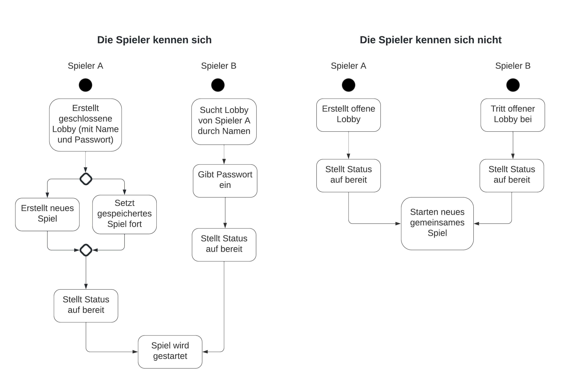
Lobbysystem

Slide 4
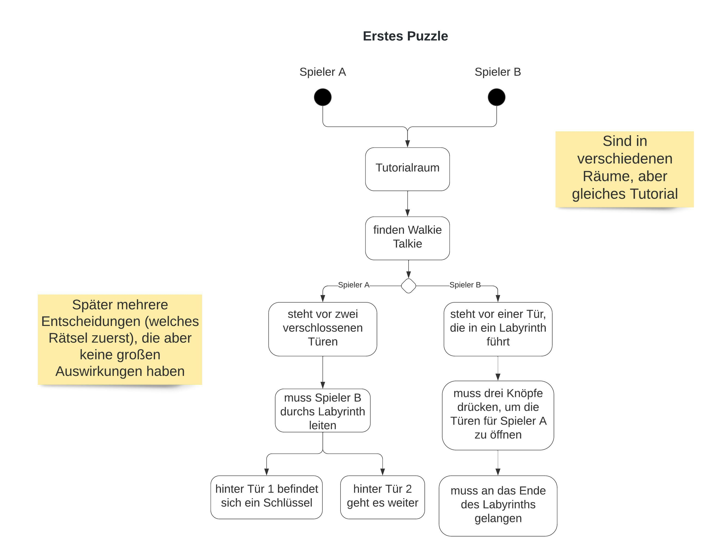
Beispiel Labyrinth

Slide 5
Zielgruppe
- Jüngere Zielgruppe (16-30)
Escaperoom-Liebhaber
Puzzle-Liebhaber

